Slide 1
CASO / 48 · MINERÍA DE DATOS
Predicción de incumplimiento crediticio
Examen complexivo UCE · Cuatro modelos · Validación cruzada · Dashboard
DE DATOS A EVIDENCIA
50.000 solicitudes
14 variables predictoras
Evaluación independiente en TEST
UNIVERSIDAD CENTRAL DEL ECUADOR · EVALUACIÓN REPRODUCIBLE
01 / 13

Slide 2
CASO / 48 · MINERÍA DE DATOS
¿Cuál es el problema?
Predecir default_12m: 1 incumple en 12 meses; 0 no incumple.
Aprendizaje supervisado
Existe una variable objetivo etiquetada para cada solicitud.
Clasificación binaria
La predicción es una clase, no un importe monetario.
Restricción del examen
Seleccionar el modelo sin mirar TEST; reportar efectos de FP y FN.
UNIVERSIDAD CENTRAL DEL ECUADOR · EVALUACIÓN REPRODUCIBLE
02 / 13

Slide 3
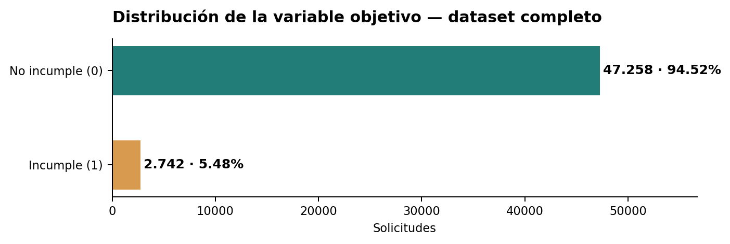
CASO / 48 · MINERÍA DE DATOS
Inspección del dataset
CSV oficial del ejercicio · Fuente sintética y didáctica
50.000
16
0
Registros
Columnas
Nulos / duplicados
UNIVERSIDAD CENTRAL DEL ECUADOR · EVALUACIÓN REPRODUCIBLE
03 / 13

Slide 4
CASO / 48 · MINERÍA DE DATOS
El reto es el desbalance
Solo el 5,48 % de los solicitantes tiene incumplimiento.
94,52 %
Accuracy del modelo trivial
que siempre predice «no incumple».
Recall = 0 %.
UNIVERSIDAD CENTRAL DEL ECUADOR · EVALUACIÓN REPRODUCIBLE
04 / 13

Slide 5
CASO / 48 · MINERÍA DE DATOS
Metodología sin fuga de información
Una secuencia reproducible con seed 42.
01
02
03
X/y, excluir ID
80 % TRAIN / 20 % TEST
Pipeline + One-Hot
04
05
06
StratifiedKFold(5)
Selección por AP CV
Evaluación única TEST
UNIVERSIDAD CENTRAL DEL ECUADOR · EVALUACIÓN REPRODUCIBLE
05 / 13

Slide 6
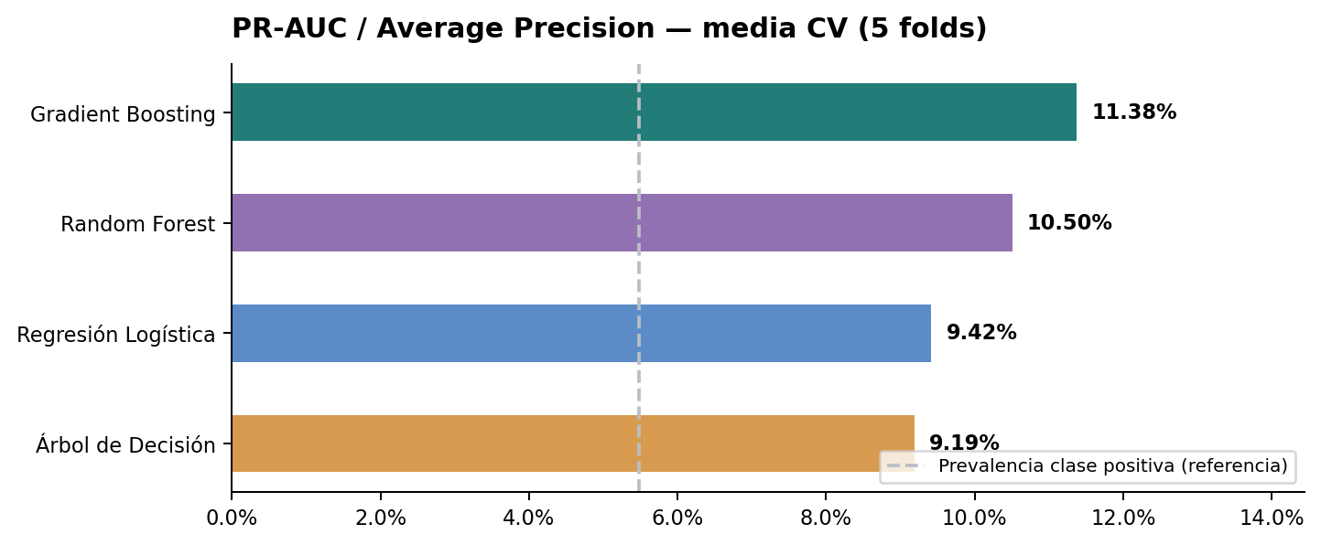
CASO / 48 · MINERÍA DE DATOS
Comparación de los cuatro algoritmos
Resultado de la validación cruzada: PR-AUC como criterio principal.
GANADOR CV
Gradient
Boosting
UNIVERSIDAD CENTRAL DEL ECUADOR · EVALUACIÓN REPRODUCIBLE
06 / 13

Slide 7
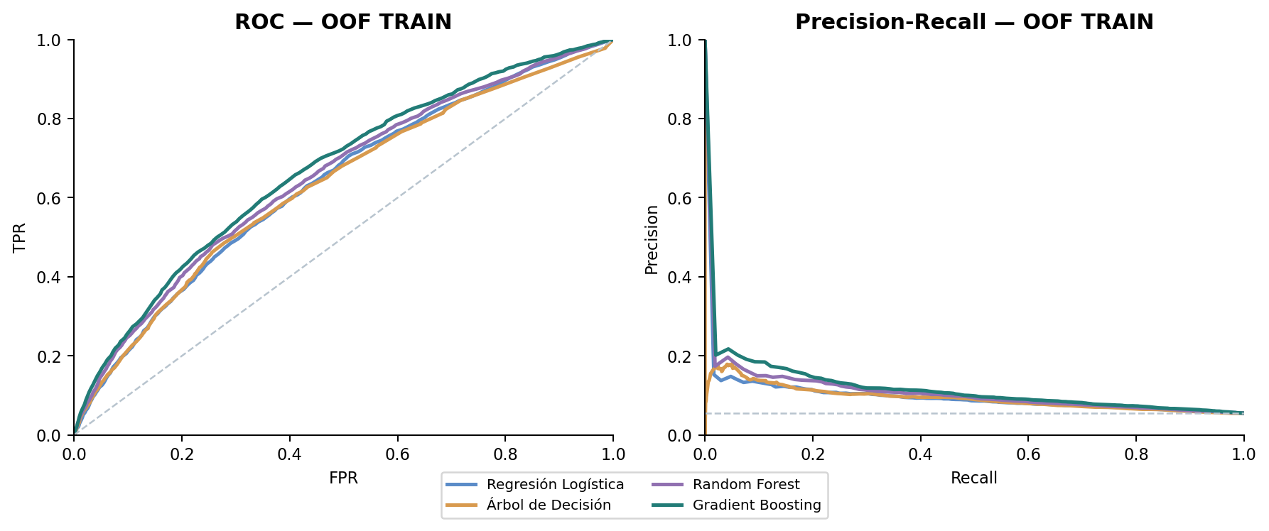
CASO / 48 · MINERÍA DE DATOS
Curvas de los cuatro modelos
ROC y Precision-Recall fuera de fold: nunca se usa TEST para elegir.
UNIVERSIDAD CENTRAL DEL ECUADOR · EVALUACIÓN REPRODUCIBLE
07 / 13

Slide 8
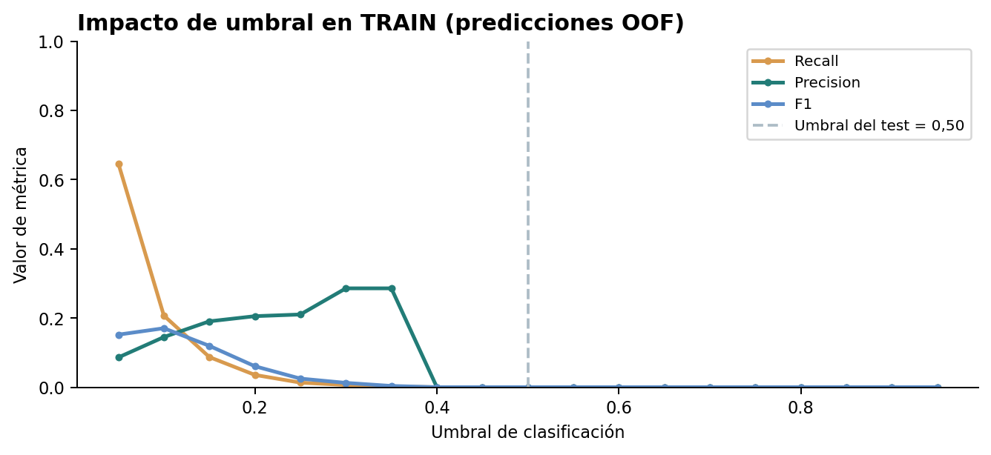
CASO / 48 · MINERÍA DE DATOS
La gran limitación del umbral 0,50
Gradient Boosting gana por PR-AUC, pero su Recall a ese umbral es 0 %.
TRAIN OOF
Cambiar el umbral altera el balance entre FP y FN.
UNIVERSIDAD CENTRAL DEL ECUADOR · EVALUACIÓN REPRODUCIBLE
08 / 13

Slide 9
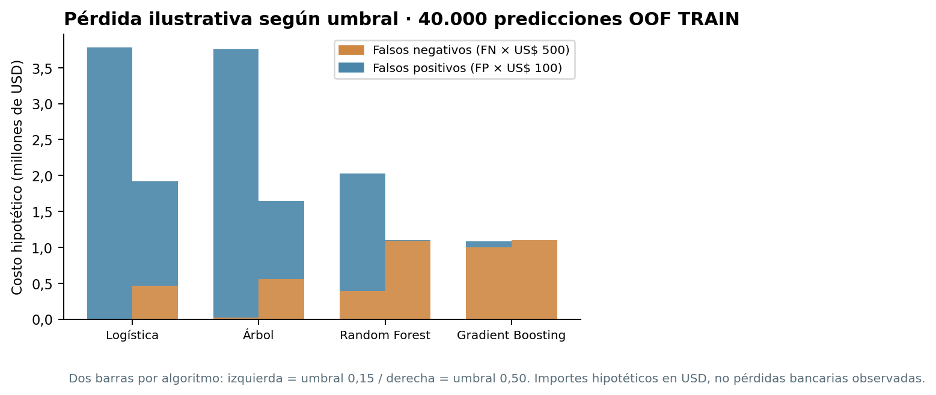
CASO / 48 · MINERÍA DE DATOS
Punto 9: costo de equivocarse
Supuestos en USD, NO pérdidas reales: FN = US$ 500 y FP = US$ 100 · TRAIN OOF
GRADIENT BOOSTING
Umbral 0,15: US$ 1.082.700
Umbral 0,50: US$ 1.097.000
Costos ilustrativos, seleccion final por PR-AUC CV. TEST aislado.
UNIVERSIDAD CENTRAL DEL ECUADOR · EVALUACIÓN REPRODUCIBLE
09 / 13

Slide 10
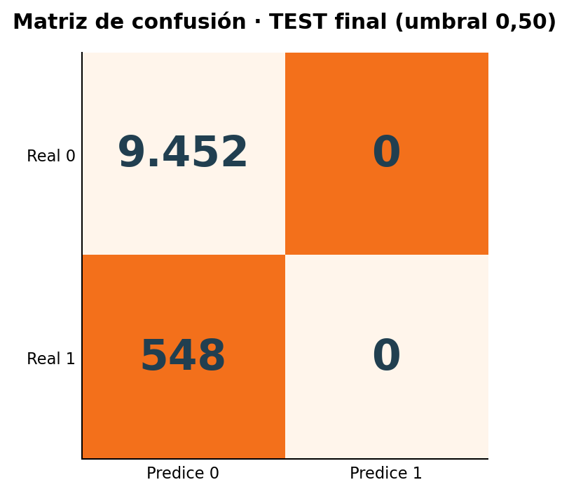
CASO / 48 · MINERÍA DE DATOS
TEST: evaluación independiente
10.000 solicitudes reservadas · 548 incumplimientos reales.
0 %
Recall final
12.03%
PR-AUC final
67.56%
ROC-AUC final
UNIVERSIDAD CENTRAL DEL ECUADOR · EVALUACIÓN REPRODUCIBLE
10 / 13

Slide 11
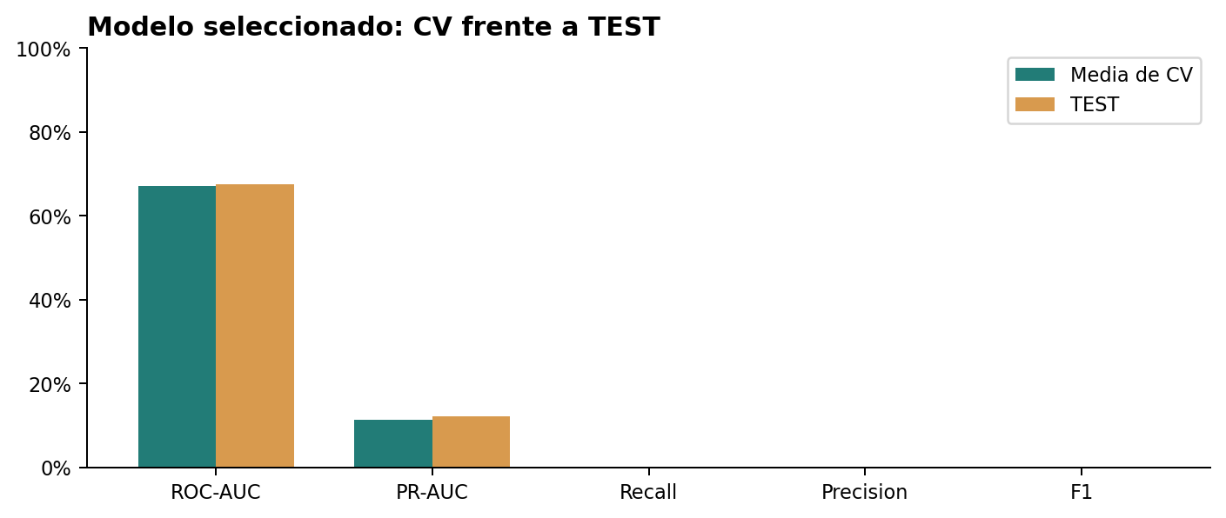
CASO / 48 · MINERÍA DE DATOS
¿Existe sobreajuste?
La PR-AUC interna de entrenamiento supera ampliamente la de validación.
PR-AUC TRAIN interno: 23.87%
PR-AUC media CV: 11.38%
PR-AUC TEST: 12.03%
UNIVERSIDAD CENTRAL DEL ECUADOR · EVALUACIÓN REPRODUCIBLE
11 / 13

Slide 12
CASO / 48 · MINERÍA DE DATOS
Conclusión y uso responsable
El proyecto cumple el protocolo; los límites importan tanto como las métricas.
Hallazgo
La capacidad de ranking es modesta; el umbral 0,50 no detectó positivos.
Mejoras necesarias
Umbral definido con TRAIN/CV, calibración, costos de errores y validación externa.
Límite de aplicación
Dataset sintético; no usar como aprobador o rechazador automático de crédito.
UNIVERSIDAD CENTRAL DEL ECUADOR · EVALUACIÓN REPRODUCIBLE
12 / 13

Slide 13
CASO / 48 · MINERÍA DE DATOS
Preguntas que debes poder responder
Guía breve para exponer sin depender de leer las diapositivas.
¿Por qué PR-AUC?
Por el desbalance de 5,48 % positivos; accuracy engaña.
¿Qué es CV de 5 folds?
Cinco entrenamientos con particiones estratificadas de TRAIN.
¿Por qué no usaste TEST en la selección?
Evita optimismo y fuga de información al evaluar.
¿Por qué Gradient Boosting si Recall es cero?
Fue el primero por AP CV; ranking ≠ detección al umbral 0,50.
¿Cuál es el siguiente paso?
Definir y validar umbral solo en TRAIN; probar en otro test independiente.
UNIVERSIDAD CENTRAL DEL ECUADOR · EVALUACIÓN REPRODUCIBLE
13 / 13

